Slide 1

土浦幸福論
計画G 5班
佐藤吉矢 根岸玲空 永浦正基
中村穂希 藤田英明 三木直登 吉田蘭子
TA：西原梨沙子
Notes:
計画班5班です

Slide 2
全体構想
1
Notes:
まず初めに、全体構想についてです

Slide 3
全体構想
社会変化を乗りこなし
人々が幸福になるまち土浦
2
Notes:
私たちは、全体構想として「社会変化を乗りこなし、人々が幸福になるまち土浦」を提案します。

Slide 4
いばらき幸福度指標
豊かさ
安心安全
人財育成
夢・希望
高める
3
Notes:
豊かさ、安心安全、人材育成、夢・希望の４つを高めていくことで、人々の幸福が実現されると考えます。

Slide 5


豊かさ
安心安全
人財育成
夢・希望
社会情勢の変化
人口減少 少子高齢化 コスト増大 技術革新 気候変動
対応する
対応する
4
Notes:
社会変化に対応していくことも、必要不可欠だと考えます。

Slide 6



社会変化を乗りこなし
人々が幸福になるまち土浦
高める
対応する
5
Notes:
幸福のための要素を伸ばし、高めていく。これが、私たちの描きたい土浦市の姿です。

Slide 7

施策の提案
6
Notes:
ここからは、このような土浦市の姿を描くための施策を、提案します。

Slide 8
豊かさ
安心安全
新工業団地
人財育成
高める
夢・希望
7
Notes:
まず初めに、豊かさを高めていくことに着目し、「新工業団地」施策を提案します。

Slide 9
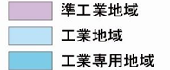
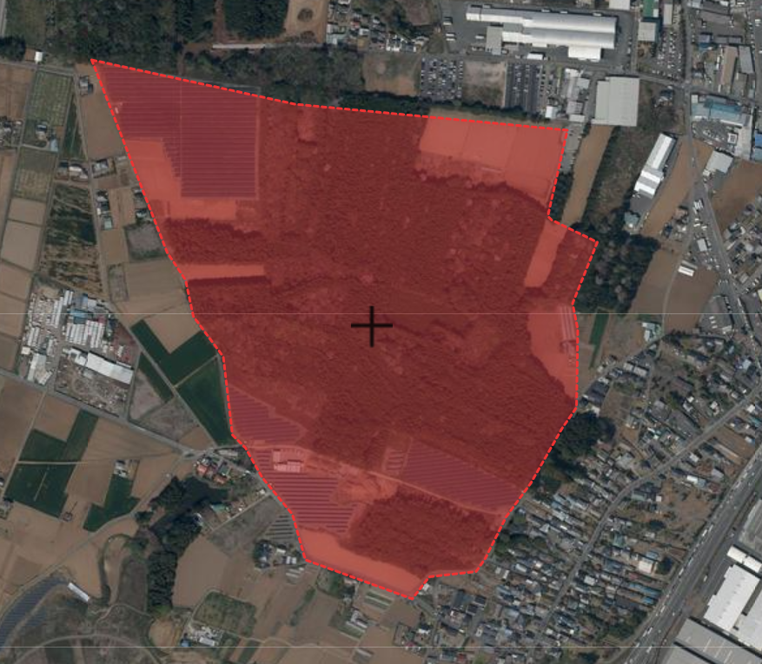

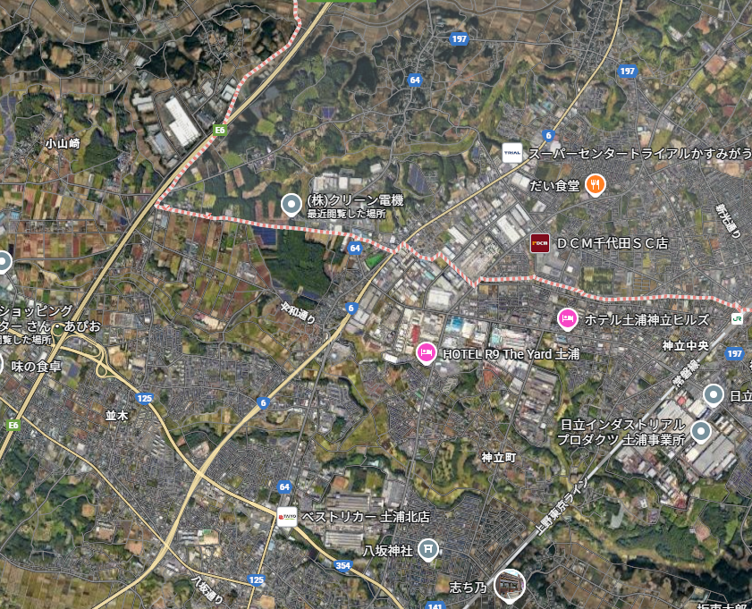
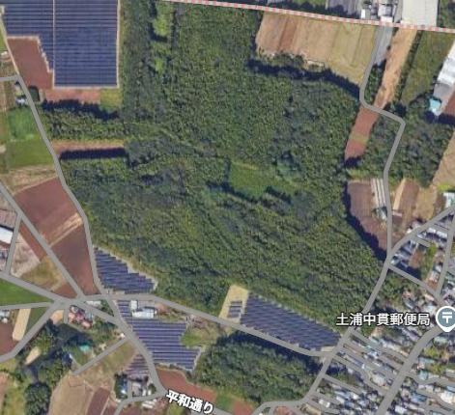
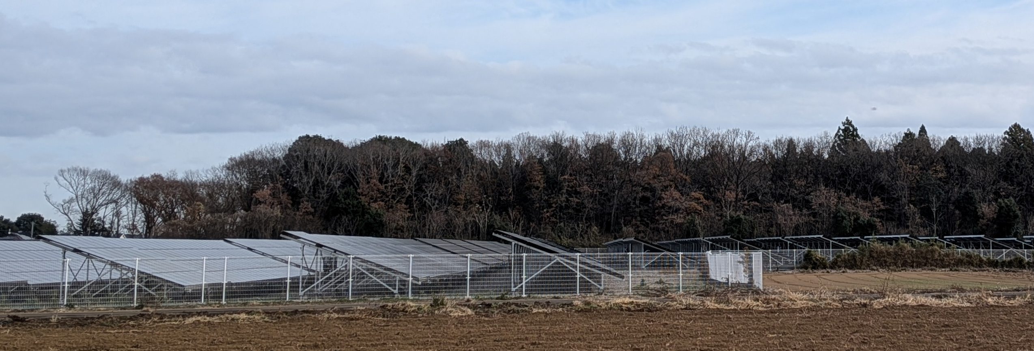
ポテンシャル◎
土浦北IC付近に新工業団地
常磐自動車道土浦北IC
新工業団地
候補地
国道６号線
かすみがうら市
約40.42ha
かすみがうら市の
工業地域の周辺
土浦北IC
開発面積 約40.42ha
分譲価格 25,000円/㎡
総事業費 約159憶円
土浦北IC
常磐自動車道
想定される業種：物流業、製造業(プラスチック、食品、電子機器)
現状はソーラーパネル、森林、未耕作地が広がっている
国道６号線
8
税収入(固定資産税等)の増加、工業の集積
Notes:
私たちは土浦北インターチェンジ付近に新しい工業団地の整備を提案します。
こちらの土地は、現在
・ソーラーパネル
・森林
・耕作放棄地
・（一部耕作地）などが広がっており、
この工業団地を整備することで、固定資産税等による税収の増加が見込めると考えています。

Slide 10
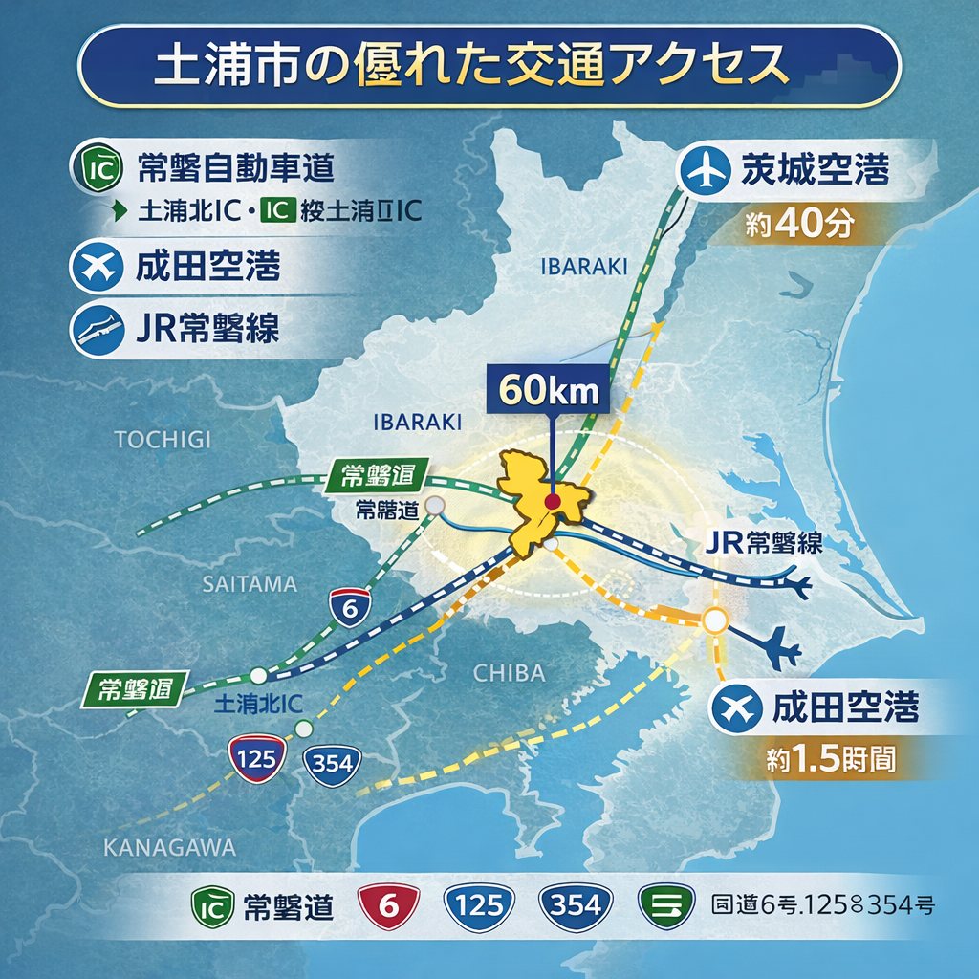
新工業団地のポテンシャル
常磐自動車道土浦北IC
交通利便性◎
地価が安い
新工業団地
茨城県 20,900 円/㎡
国道６号線
例）埼玉県 67,900 円/㎡
千葉県 58,000 円/㎡
磐
茨
港
土浦北ＩＣ
桜土浦ＩＣ
港
近隣に工業団地の集積
かすみがうら市の
工業地域の周辺
磐
・土浦市内に2個
・かすみがうら市側に向原工業団地
などが周辺に立地
常磐道
ＪR常磐線
土浦北IC
常磐道
港
リスク管理
生産・物流の効率化
想定される業種：物流業、製造業(プラスチック、食品、電子機器)
現状はソーラーパネル、森林、未耕作地が広がっている
磐
税収入(固定資産税等)の増加、工業の集積
9
Notes:
提案する工業団地のポテンシャルとしては、常磐自動車道や国道6号線など主要な幹線道路にアクセスしやすく、空港や都心までの距離が近い
良好な交通利便性
また、都心近郊や圏央道沿いの他県と比較して、工業地の地価が安価 である
さらに、近隣に工業団地が多く集積しており、自治体のリスク管理や、企業の生産・物流の効率化が図られるというメリットがあります。

Slide 11
誘致する業種
企業向けの支援
  工業団地リース制度
  期間：50年
  月額賃料例：約154円/1㎡
  長期割賦支払制度
  分割支払期間：
  20年、25年、30年の選択制
  食品、物流
  ・ 大消費地 (東京圏)
  への近さ
  ・交通利便性
  半導体
  ・近年工場数が増加
  しているトレンド
新工業団地
メリット
企業
→土地の「利用方法」を選べる
自治体
→159億円という投資の回収確実性
を高める
土浦北IC
想定される業種：物流業、製造業(プラスチック、食品、電子機器)
現状はソーラーパネル、森林、未耕作地が広がっている
10
税収入(固定資産税等)の増加、工業の集積
Notes:
誘致する業種としては、人口も多く大消費地である東京圏への距離が近く、アクセスもしやすい交通利便性から食品や物流関連の工場を誘致することが好ましいと考えられる。
また、近年では半導体関連の工場建設が増加していること、また「土浦・阿見都市計画マスタープラン 」において、「先端技術産業等の集積を図る」と記載されていることからも、半導体関連の工場の誘致を進めたいと考えています。
そして、これらの企業にぜひ今回提案する工業団地に進出してもらうためにの企業向け支援として、
土地を所有せず、一定期間借りて操業する「工業団地リース制度」 と
土地代金を分割払いし、最終的に「自社所有」にする「長期割賦（かっぷ）支払制度」
の導入を検討しています。
これらを導入するメリットとしては、企業側は自社のキャッシュフローや経営方針に合わせて土地の「利用方法」を選ぶことができ、自治体側は「159億円という巨額投資の回収確実性」を高めることができます。
（誘致する業種としては、東京圏への交通利便性から食品や物流関連の工場を誘致を進めます。
また、近年のトレンドや「土浦・阿見都市計画マスタープラン 」において、「先端技術産業等の集積を図る」と記載されていることから、半導体関連の工場の誘致を進めます。
そして、これらを実現するための企業向け支援として、
（土地を所有せず、一定期間借りて操業する）「工業団地リース制度」 と
（土地代金を分割払いし、最終的に「自社所有」にする）「長期割賦（かっぷ）支払制度」
を導入します。
これらを導入するメリットとしては、企業側は自社のキャッシュフローや経営方針に合わせて土地の「利用方法」を選ぶことができ、自治体側は「159億円という巨額投資の回収確実性」を高めることができます。
）

Slide 12
費用
  総事業費：約 159 億円
生産額：約180億円/年
  有効分譲面積率＝ 約303,253㎡
税収
  固定資産税：約9,000万円/年
新工業団地
  有効分譲面積率: 75%（道路・公園・調整池を除き、実際に賃料が取れる面積）
  ＝ 約303,253㎡
土浦北IC
想定される業種：物流業、製造業(プラスチック、食品、電子機器)
現状はソーラーパネル、森林、未耕作地が広がっている
11
税収入(固定資産税等)の増加、工業の集積
Notes:
最後に新工業団地建設にかかる費用や金銭的な効果についてです。
費用は総事業額、約159憶円
新工業団地を設置した場合想定される生産額、約180憶円
税収は固定資産税が約9000万円 と想定されます。

Slide 13

人口減少
豊かさ
少子高齢化
安心安全
コスト増大
人財育成
技術革新
夢・希望
高める
気候変動
対応する
12
Notes:
「新工業団地」施策により、コスト増大という社会変化に対応し、豊かさを高めていきます。

Slide 14
人口減少
少子高齢化
公共施設
広域配置
コスト増大
対応する
技術革新
気候変動
13
Notes:
つぎに、人口減少や少子高齢化、コスト増大などの社会変化に対応していくことに着目し、「公共施設の広域配置」の施策を提案します。

Slide 15
公共施設の
広域配置
14
Notes:
続いて、土浦市とその周辺自治体における公共施設の広域連携策についてです。

Slide 16
施設保有からアクセス品質への価値転換
石岡
公共施設
広域配置
つくば
かすみがうら
土浦
牛久
阿見
各市町の公共施設を最大限効活用
15
Notes:
広域連携策においては、土浦市と、隣接する5つの市と町による連携を目指し、すべての公共施設をより効率的に活用することを目指します。

Slide 17
各市町へのヒアリング
Q.行政界を超えた公共施設の機能分担・統廃合策に参加する余地はあるか
かすみがうら市
既にソフト面での広域連携を実施しており、（ハード面も）協議の余地がある
牛久市
可能性は大いにある
石岡市
考えられる
公共施設
広域配置
つくば市
市民ニーズに応じて広域連携策を検討することは考えられる
阿見町
協議に参加することは差し支えない
16
→各市町とも前向きな回答が得られた
Notes:
この広域連携策について対象となる各自治体にヒアリングを行ったところ、回答が返ってきていない土浦市を除いたすべての自治体より施策に対して前向きな回答を得ることができました。

Slide 18
各市町へのヒアリング
Q.どのような障壁によって参加を見送る可能性があるか
かすみがうら市
財政や住民ニーズ
施設運営など
牛久市
政策効果が低い場合、他の広域連携を実施している場合
石岡市
費用対効果、自治体間の財政割合調整、住民の理解やニーズ
公共施設
広域配置
つくば市
住民との合意形成におけるハードル
阿見町
自治体ごとの施設の役割の相違、町民の利益にならない場合
17
→財政課題の解決・住民の利益
Notes:
また、この提案を実施するにあたり、どのようなことが障壁になりそうかも加えてヒアリングを行ったところ、財政面での課題や、住民のニーズが障壁になりうるという回答が多数を占めました。このため、本提案ではこれら自治体が懸念する事項に対して重点的に構想を深めていきました。

Slide 19
分散する広域文化・スポーツ施設の集約と高機能化
土浦市
モール505を
イノベーション拠点として整備
つくば市
ノバホールを
芸術・国際交流拠点として高機能化
阿見町
総合運動公園を
圏域の屋外スポーツ拠点として利用
公共施設
広域配置
近隣市町で同様の機能を持った施設を廃止・縮小しコストを削減、
高機能化によって住民が受けるサービスの低下を避ける
18
Notes:
まず広域拠点の整備です。土浦市はイノベーション、つくば市は芸術・文化といったように、各自治体の強みに特化した施設を整備します。これらを圏域全体で相互利用することで、重複投資を避けつつサービスの質を高めます。

Slide 20


効率的な公共施設配置
公共施設
住民
公共施設
広域配置
距離ベース配置
義務教育学校
小中学校を統合。土浦市内の学校のみならず、土浦市と近接した阿見町の小学校との統合も検討。
公民館等の統合
行政界を挟んですぐ近くに立地する似た役割を持った施設を統合。老朽地区公民館は更新時に減築。
介護・福祉施設
かすみがうら市付近に位置する地域包括支援センター等の介護・福祉施設の相互利用。
19
Notes:
つぎに地区公共施設の効率的な配置についてです。住所ではなく距離を基準とした配置へ転換します。住民が行政界を気にせず自宅から最も近い利便性の高い施設を利用できる環境を整えます。

Slide 21
削減効果の試算（土浦市）
小中学校義務教育学校化
総床面積約16.9万㎡のうち、義務教育学校化により15％（約2.5万㎡）の削減を実現
2030年度学校更新単価は
約48万円/㎡
※文部科学省令和３～８年度予算（案）主要事項及び説明資料より試算
4.05億円/年の削減
公共施設
広域配置
公民館等の減築
老朽化が進行している地区公民館は更新時に規模を縮小して更新し、2,000㎡程度を削減。
2030年度公民館更新単価は
約40万円/㎡
※文部科学省令和３～８年度予算（案）主要事項及び説明資料より試算
2.7千万円/年の削減
20
Notes:
実際には圏域全体での公共施設再編が必要になってきますが、ここでは土浦市を例に取り、どの程度の費用削減効果があるのか試算を行いました。土浦市では公民館や学校の再編を進めることにより、合計で年間４億円以上の削減効果が見込まれます。

Slide 22
負担の均一化と目指す姿
広域予約システム
アプリで簡単に行える予約・全住民の統一料金体系
公共施設
広域配置
コストシェアリング
アプリによるデータから、利用比率に応じた自治体の費用負担
アクセス保証
交通と連携して拠点アクセス性を全住民に保証
2040年
圏域全体で支える持続可能な広域公共施設立地
21
Notes:
ここまでの取り組みは、予約アプリシステムの確立、利用率に応じた自治体の費用負担、そして施設への交通アクセス保証の3つを基軸として運用を行います。これにより、2040年を見据えた、持続可能な公共サービスの提供を実現します。

Slide 23
人口減少
豊かさ
少子高齢化
安心安全
コスト増大
人財育成
技術革新
夢・希望
高める
気候変動
対応する
22
Notes:
「公共施設の再編と広域配置」施策により、人口減少や少子高齢化、コスト増大という社会変化に対応すると同時に、安心安全・人材育成の要素を高めていきます。

Slide 24
DX推進
イノベーション
拠点整備
対応する
高める
23
Notes:
最後に、社会変化への対応と幸福度を高めることの両方に着目しながら、よりいっそう将来に目を向けた、「DX推進・イノベーション拠点整備」の施策を提案します。

Slide 25
ここからDXさいごまで
1/23 4:52 1分58秒
DX推進
24
Notes:
まずは、DX推進についてです。

Slide 26
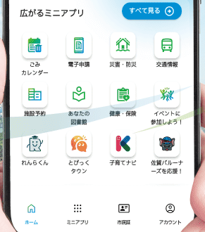
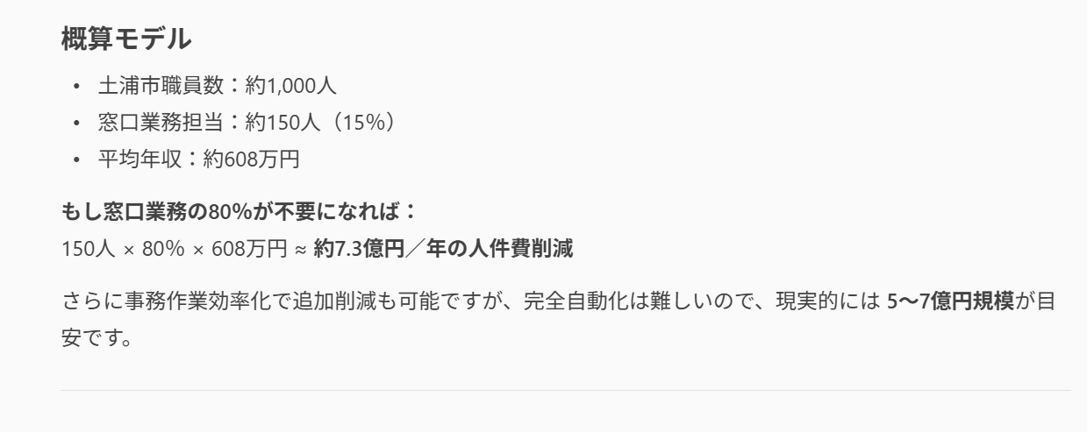
オンラインサービスを１つのアプリに統一
窓口業務のオンライン化をさらに促進
→市民の利便性向上・市の費用削減
スーパーアプリ
土浦市の現状
自治体
スーパーアプリ
市役所：各種窓口業務
病院：予約、オンライン診療
保育施設：一時預かり予約、入園申し込み
学校：欠席連絡、給食費支払い
ゴミ：粗大ごみ予約
防災：ハザードマップ、被害状況通報
イベント：告知、イベント申請
AIチャット：相談、オンライン窓口
つちまるキッズ
（子育て支援アプリ）
公式LINE
（チャットボット）
マイナポータル
（行政手続き）
セキュリティ：行政サービスなどプライバシー保護が求められる項目のみマイナンバーカードの承認を挟むなどの機能を付ける。
サービスの点在
市民の3分の1が利用
防災や業務効率化
・サイトの閲覧数42倍
・電話対応
3,748時間削減
いばらき電子申請・
届出サービス
公共施設予約・
案内システム
ホームページ
（粗大ごみ予約など）
25
都市の機能を集約
各種オンライン申請
公共施設の予約
オンライン診療
マイナ保険証
一時預かり予約
粗大ごみ予約
ゴミ出しカレンダー
学校への連絡や支払い
避難所受付
ハザードマップ
情報発信
地域ポイント
Notes:
市民の利便性を向上させるために、オンライン化された都市の機能をすべて集約したスーパーアプリの導入を提案します。
現在土浦市で提供されているオンラインサービスはアプリやサイト、公式LINEなどそれぞれ違うプラットフォーム上に存在し、市民はそれらに個別にアクセスする必要があります。
既にスーパーアプリを導入している佐賀市にヒアリングを行ったところ、アプリ導入による効果は特に防災や業務効率化で大きく、アプリ導入後市内の浸水状況マップの閲覧数が42倍に増加したり、アプリ内の学校出欠連絡機能により学校側の電話対応に要する時間が4000時間弱削減されたりと具体的な結果が出ています。

Slide 27
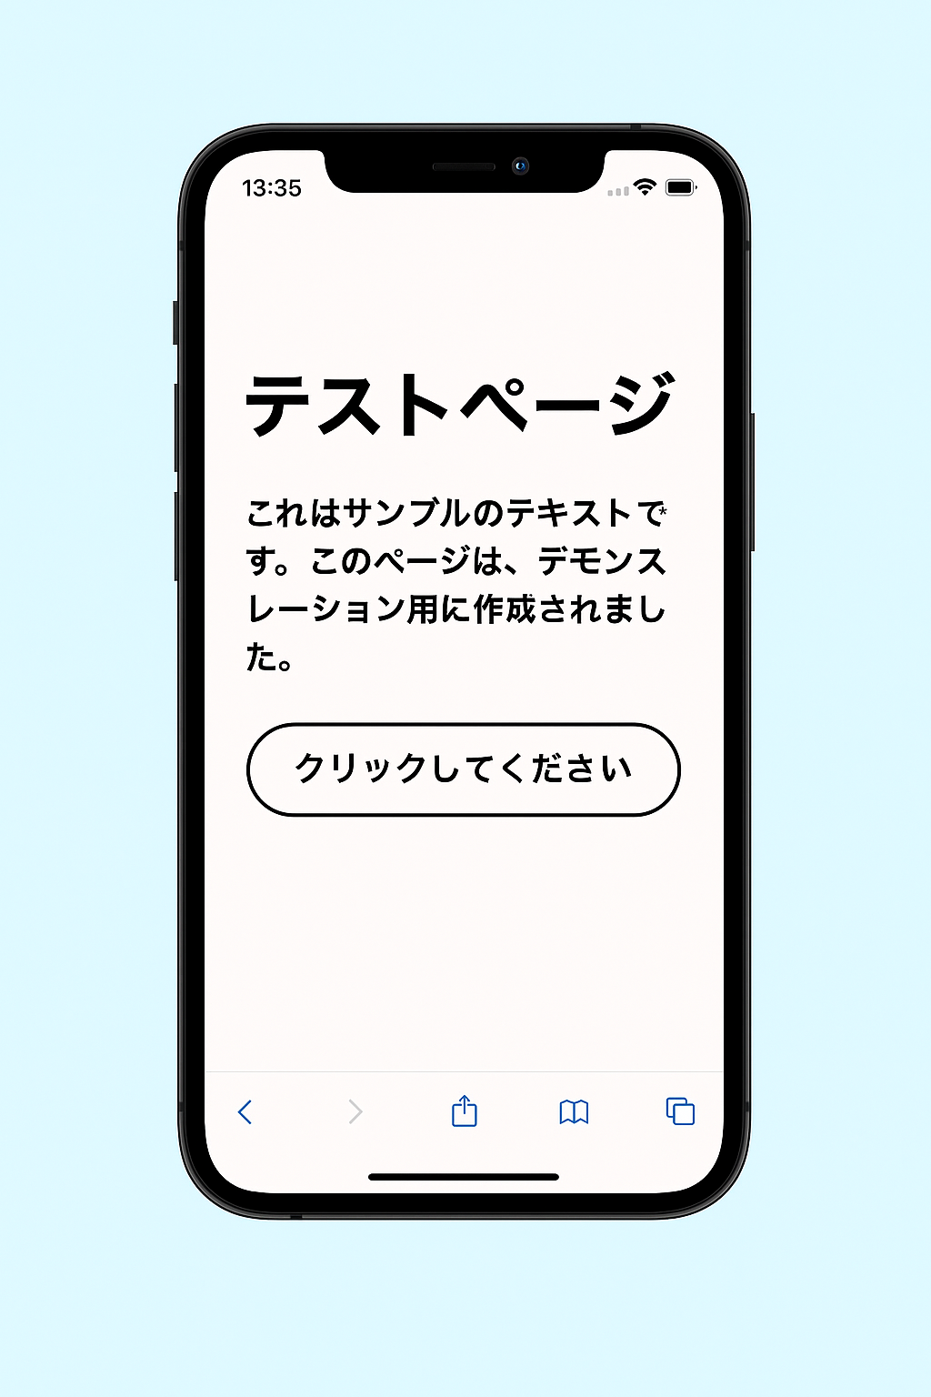
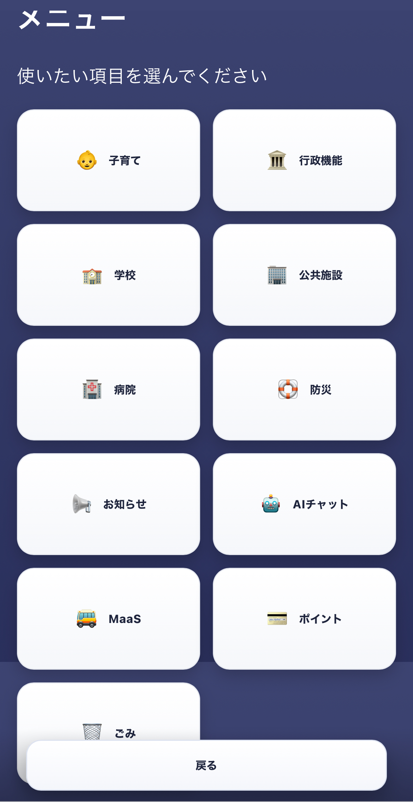
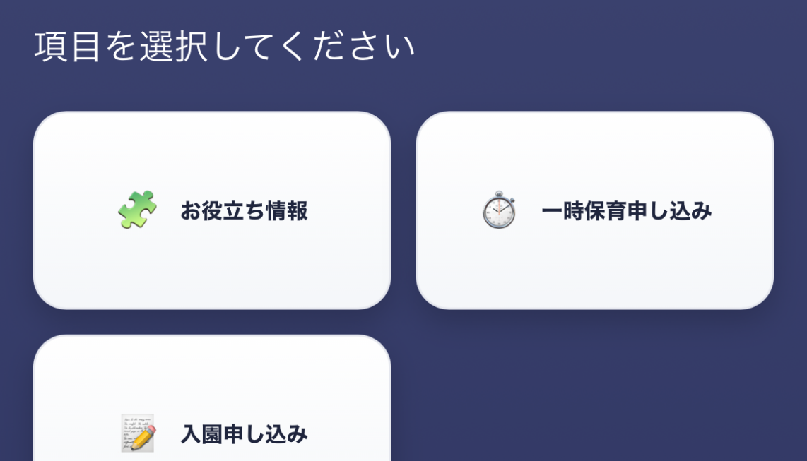
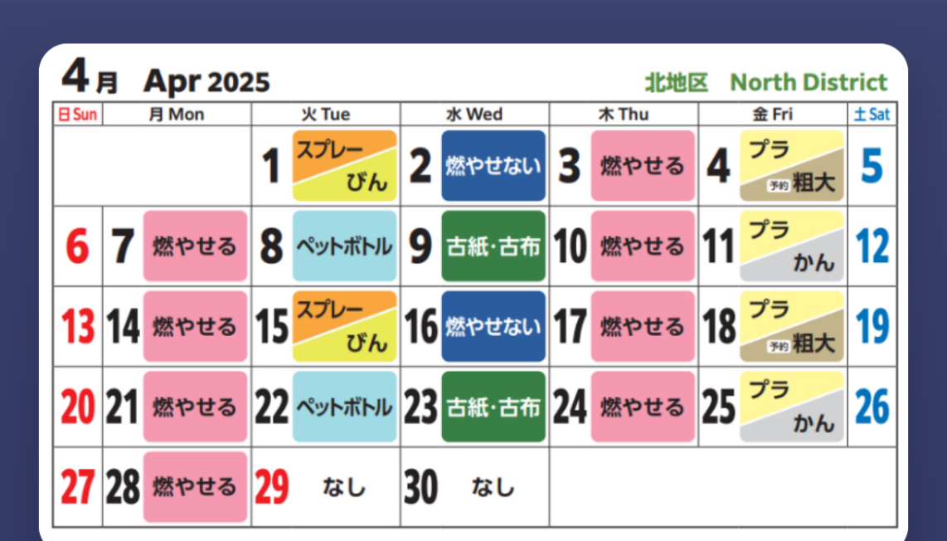
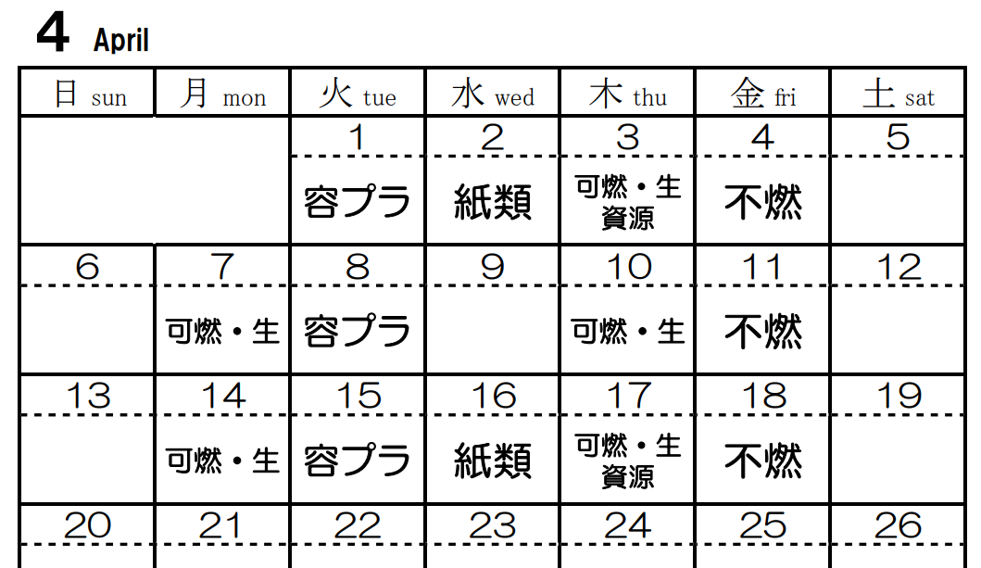
オンラインサービスを１つのアプリに統一
窓口業務のオンライン化をさらに促進
→市民の利便性向上・市の費用削減
自治体
スーパーアプリ
市役所：各種窓口業務
病院：予約、オンライン診療
保育施設：一時預かり予約、入園申し込み
学校：欠席連絡、給食費支払い
ゴミ：粗大ごみ予約
防災：ハザードマップ、被害状況通報
イベント：告知、イベント申請
AIチャット：相談、オンライン窓口
セキュリティ：行政サービスなどプライバシー保護が求められる項目のみマイナンバーカードの承認を挟むなどの機能を付ける。
26
都市の機能を集約
各種オンライン申請
公共施設の予約
オンライン診療
マイナ保険証
一時預かり予約
粗大ごみ予約
ゴミ出しカレンダー
学校への連絡や支払い
避難所受付
ハザードマップ
情報発信
地域ポイント
Notes:
私たちが提案するアプリでは、既にオンライン化されている手続きを集約する他に、一時保育の予約やゴミ出しカレンダーのような生活利便性を上げる機能を追加し、市民全員が利用したいと思えるアプリを目指します。

Slide 28
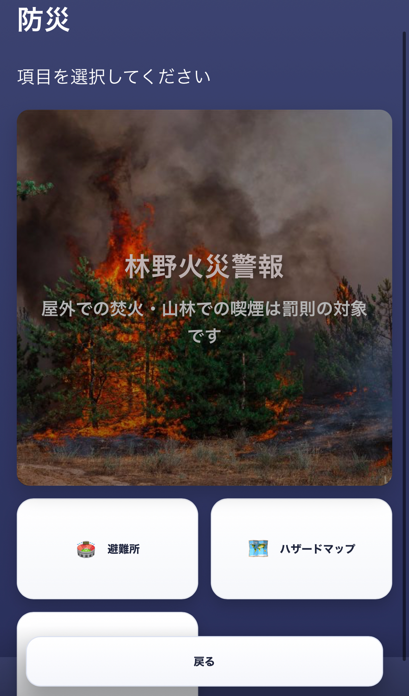
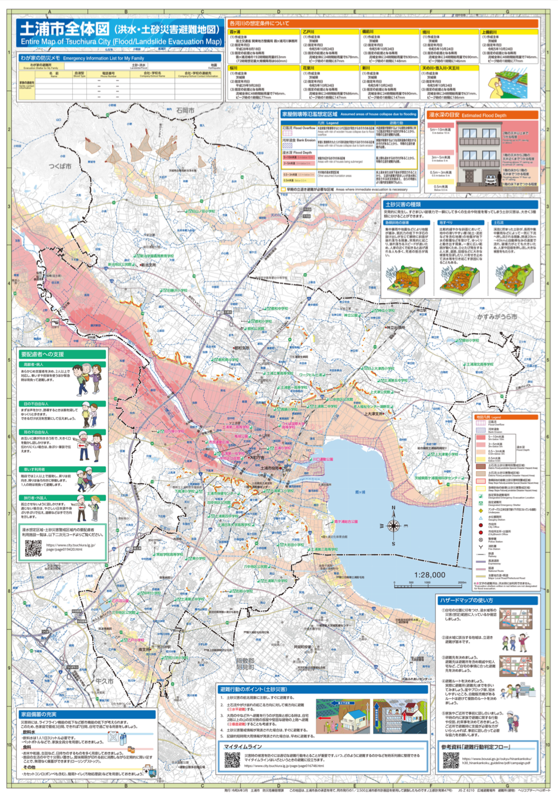
オンラインサービスを１つのアプリに統一
窓口業務のオンライン化をさらに促進
→市民の利便性向上・市の費用削減
ハザードマップ
自治体
スーパーアプリ
市役所：各種窓口業務
病院：予約、オンライン診療
保育施設：一時預かり予約、入園申し込み
学校：欠席連絡、給食費支払い
ゴミ：粗大ごみ予約
防災：ハザードマップ、被害状況通報
イベント：告知、イベント申請
AIチャット：相談、オンライン窓口
セキュリティ：行政サービスなどプライバシー保護が求められる項目のみマイナンバーカードの承認を挟むなどの機能を付ける。
27
都市の機能を集約
各種オンライン申請
公共施設の予約
オンライン診療
マイナ保険証
一時預かり予約
粗大ごみ予約
ゴミ出しカレンダー
学校への連絡や支払い
避難所受付
ハザードマップ
情報発信
地域ポイント
Notes:
また、防災面についてもアプリを活用した情報伝達や市民の防災意識向上により、中心市街地の浸水リスクが高いことなど、土浦市の防災面での課題解決を図ります。

Slide 29
イノベーション拠点整備
28
Notes:
つぎに、イノベーション拠点の施策についてです。

Slide 30
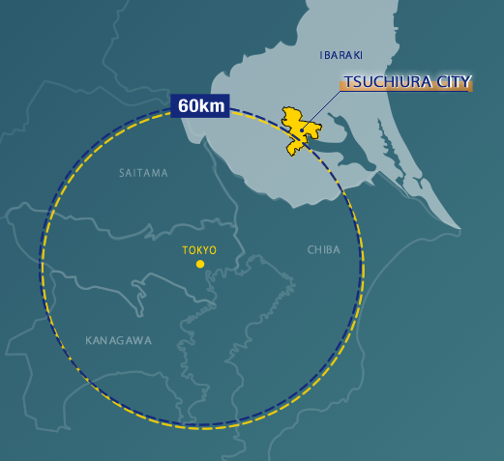
つくば駅
土浦駅
4.5千円/㎡
イノベーション
拠点
2.4千円/㎡
.
平均オフィス賃料千円/㎡
都内主要７区
8.5千円/㎡
※つくば駅・土浦駅は徒歩10分以内のオフィス賃料から算出
29
https://www.city.tsuchiura.lg.jp/kigyoyuchi/
Notes:
土浦駅は東京から特急で50分という立地とオフィス賃料の安さにも関わらず

Slide 31
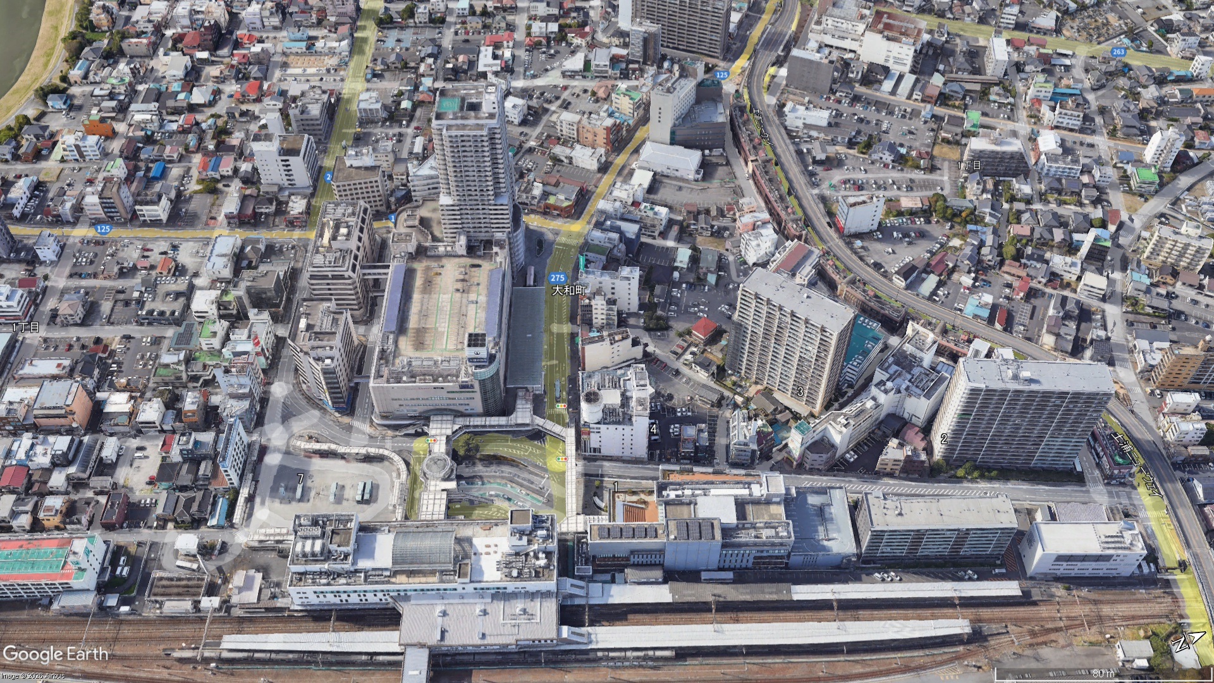
イノベーション
拠点
モール505
空き店舗：18(R4)
土浦駅
30
Notes:
モール505は空きテナントが目立ち、令和4年時点で18店舗が空き店舗となっている。こうしたモール505の現状と土浦市に高校が10校立地するなどの特徴から、

Slide 32
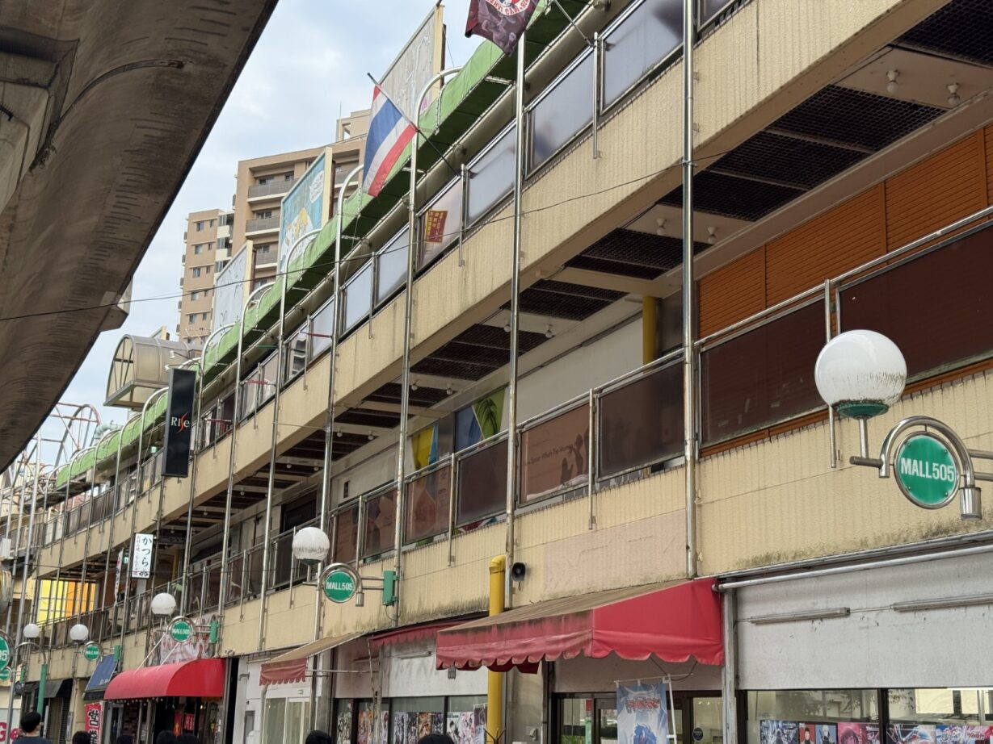
企業誘致
人材育成
3F
既存テナント ＋
新規企業
イノベーション
拠点
2F
共創拠点
大学院大学
NPO法人わかまち
・社会人教育
・学生・企業合同
ワークショップ
１F
共創拠点
31
Notes:
モール505を活用する提案として、社会課題解決を担う、経済的に自立した企業と人材を育成し、持続的に社会変化に対応できる共創拠点を整備します
。共創拠点では大学院大学やNPO法人わかまちが主催する学生・企業合同ワークショップを通じて社会課題を解決していく人材を育成します
新規企業オフィスは既存のテナントと住み分けを行わないことで偶発的な交流を促します

Slide 33
ローカルゼブラ
社会課題解決と
経済成長の両立を目指す
イノベーション
拠点
連携
課題を解決する
能力を共有
連携
地域についての情報を共有
社会課題解決
3者
協力
地域外企業
工業団地への誘致と一体して誘致する
地域内企業
工業団地に立地する企業のオフィス機能
連携
情報・能力を共有
32
Notes:
モール505に誘致する企業は社会課題解決という共通のビジョンを持った三者を集めることで、社会課題解決能力を最大限に引き出します

Slide 34
市民
働く場所
行政サービス
イノベーション
拠点
就労
市民参画
企業
土浦市
体験
対価
税
賃料
モール
505
補助
社会人教育
賃貸
行政支援
資金力
若者目線の課題
教育
場の提供
大学院
大学
場の提供
NPO
法人
わかまち
若者視点
参加
アイデア
学生
実現手段
33
Notes:
モール505を中心に多様な主体が相互に関係することで社会課題解決の持続性を高めていきます。

Slide 35
イノベーション
拠点
費用
便益
・リノベーション費用
約5.7億円
・新規賃貸収益(15年間)
約5億円
・経済波及効果(15年間)
約1.3億円
計 約5.7億円
計 約6.3億円
6.3億円－5.7億円＝約0.6億円
34
※モール505空き18店舗で計算 ※総務省経済波及効果簡易計算ツールで計算
Notes:
費用対効果としては、15年間で約0.6億円の便益が見込まれます

Slide 36
人口減少
豊かさ
少子高齢化
安心安全
コスト増大
人財育成
技術革新
夢・希望
高める
気候変動
対応する
35
Notes:
「DX推進・イノベーション拠点整備」施策により、コスト増大や技術革新、気候変動という社会変化を捉えると同時に、幸福の要素を高めていきます。

Slide 37
まとめ
36
Notes:
最後に、まとめです

Slide 38
各種施策
人口減少
豊かさ
少子高齢化
安心安全
コスト増大
人財育成
技術革新
夢・希望
高める
気候変動
対応する
37
Notes:
それぞれの施策で、社会変化に対応し、それぞれの施策が幸福度を高めていく

Slide 39
社会変化を乗りこなし
人々が幸福になるまち土浦
高める
対応する
38
Notes:
それによって実現される、「人々が幸福になるまち土浦」。これが私たちの描く土浦市の姿です。

